Slide 1
Điểm danh bổ sung
HƯỚNG DẪN DÀNH CHO HỌC VIÊN
Khi Thầy/Cô đã tham gia buổi học nhưng bị ghi vắng hoặc chưa có kết quả điểm danh
Có mặt
Vắng có phép
Vắng
Notes:
4 bước: kiểm tra trạng thái, chuẩn bị minh chứng, gửi cho người hỗ trợ (Zalo hoặc mục Hỗ trợ kèm link Google Drive), xem lại kết quả. Ảnh minh họa dùng dữ liệu giả.

Slide 2
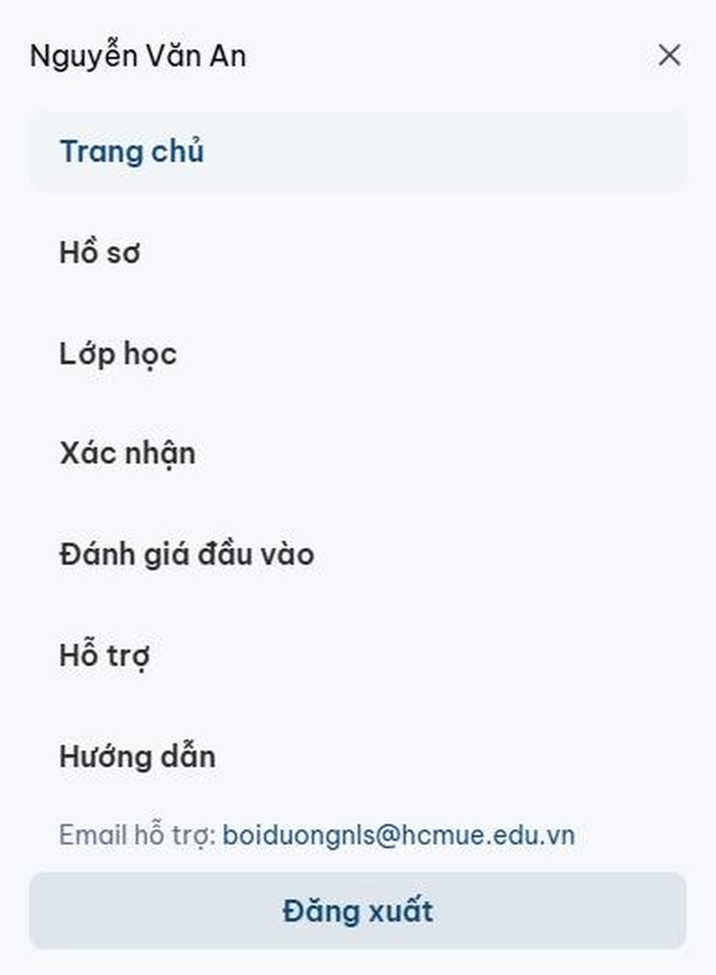
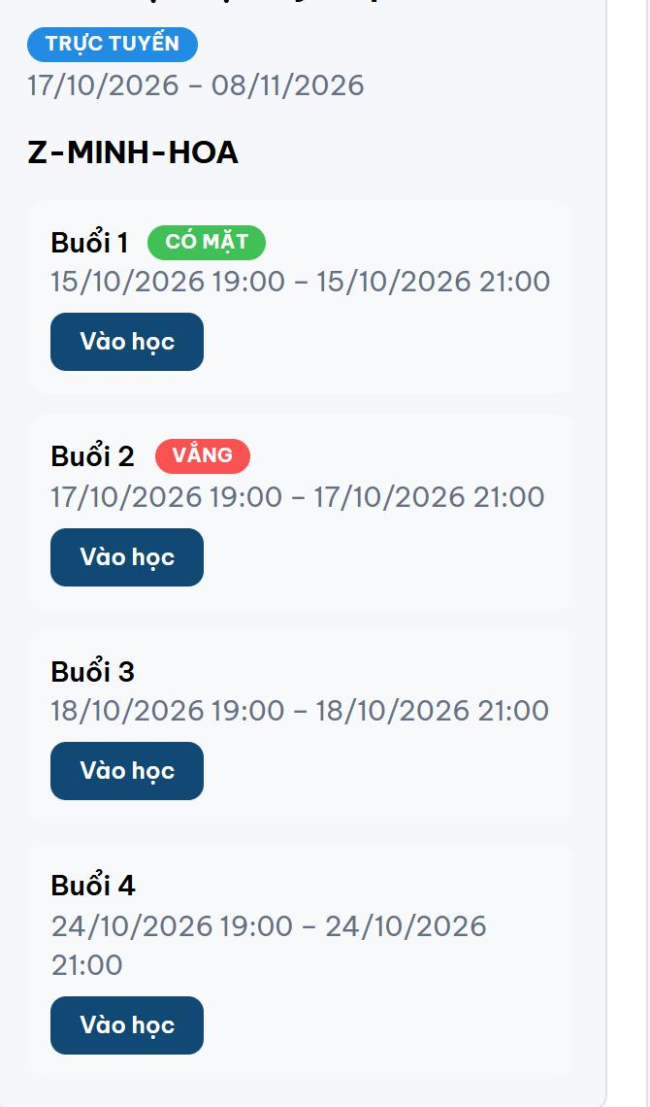
Bước 1 – Kiểm tra trạng thái từng buổi
1
Bấm menu ☰ (góc phải trên) → Lớp học
2
Cuộn tới giai đoạn đang học
1
3
3
Xem nhãn cạnh số buổi
Có mặt
Đã ghi nhận
Vắng
Đã học thật → đề nghị bổ sung
Vắng có phép
Lý do vắng đã được chấp nhận
Không nhãn
Chưa có kết quả điểm danh

Slide 3
Khi nào nên đề nghị điểm danh bổ sung?
✓ Được xem xét
Đã học Zoom nhưng quên bấm “Điểm danh & vào Zoom”, hoặc bấm sau giờ đóng
Vào Zoom bằng link khác, hoặc ở lại phòng từ buổi trước
Lớp trực tiếp: ký tên thiếu hoặc ký muộn
Vắng có lý do chính đáng → đề nghị “Vắng có phép”
✕ Không cần / không được
Buổi đã hiện “Có mặt” (kể cả đã có mặt ở lớp cũ)
Buổi chưa diễn ra
Không có minh chứng đã tham gia hoặc lý do vắng
Chưa chắc buổi của mình thuộc trường hợp nào? Cứ hỏi người hỗ trợ lớp/cụm – họ tra được từng buổi.

Slide 4
Bước 2 – Chuẩn bị thông tin và minh chứng
Thông tin buổi học
Họ tên, mã MOET, trường
Lớp · giai đoạn · buổi số · ngày học
Tin nhắn mẫu gửi người hỗ trợ
Em là Nguyễn Văn An, mã MOET 79xxxxxx, trường THPT …
Lớp … – GĐ 2 – Buổi 2 – ngày 17/10.
Em đã tham gia nhưng bị ghi vắng, nhờ Thầy/Cô điểm danh bổ sung.
Minh chứng: ảnh Zoom đính kèm (hoặc link Drive).
Minh chứng (ảnh)
Ảnh màn hình Zoom thấy tên + giờ
Ảnh danh sách ký tên / xác nhận của giảng viên
Giấy tờ lý do (nếu xin vắng có phép)

Slide 5
Bước 3 – Gửi minh chứng: chọn 1 trong 2 cách
Cách 1 · Zalo (nhanh nhất)
Nhắn người hỗ trợ lớp/cụm theo tin nhắn mẫu
Gửi ảnh trực tiếp trong Zalo – không cần chia sẻ quyền
Người hỗ trợ trả lời ngay trên Zalo
Cách 2 · Mục Hỗ trợ trên cổng
Ô nội dung chỉ nhận chữ – không đính kèm ảnh
Tải ảnh lên Google Drive, mở chia sẻ, dán link vào nội dung (trang sau)
Câu trả lời hiện ngay trong mục Hỗ trợ
Không gửi ảnh CCCD hay giấy tờ tùy thân. Chỉ cần ảnh chứng minh đã tham gia buổi học hoặc lý do vắng.

Slide 6
Lấy link Google Drive đúng cách
1
Google Drive → + Mới → Tải tệp lên → chọn ảnh
Minh họa hộp thoại Chia sẻ của Google Drive
Chia sẻ “anh-zoom-buoi2.jpg”
2
Chạm ⋮ cạnh ảnh → Chia sẻ
Quyền truy cập chung
Mục Quyền truy cập chung: đổi “Bị hạn chế” thành “Bất kỳ ai có đường liên kết”
Bất kỳ ai có đường liên kết ▾
Người xem ▾
3
Bất kỳ ai có đường liên kết đều có thể xem
4
Bấm Sao chép đường liên kết → Xong
Sao chép đường liên kết
Xong
5
Dán link vào nội dung yêu cầu hỗ trợ
Để “Bị hạn chế” thì người hỗ trợ không mở được ảnh.
Tự kiểm tra: mở link trong tab ẩn danh. Xử lý xong có thể đổi lại “Bị hạn chế”.

Slide 7
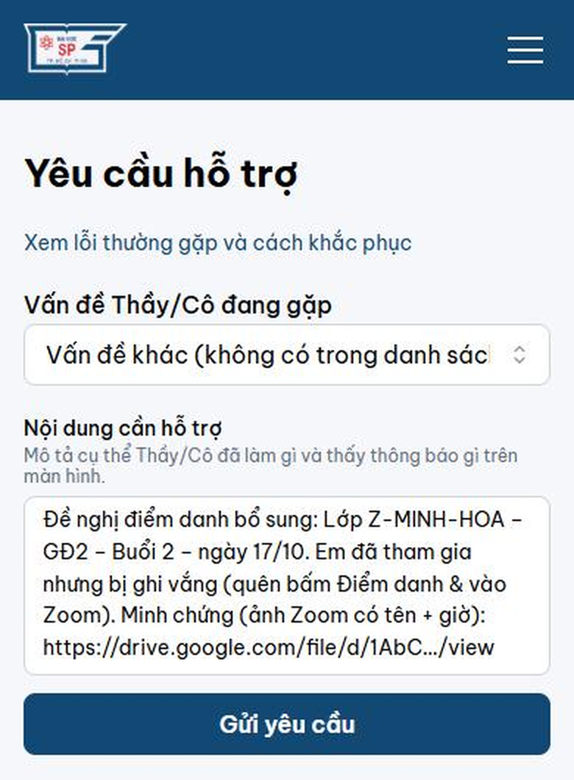
Cách 2 – Gửi trên cổng, mục Hỗ trợ
1
Bấm menu ☰ → Hỗ trợ
2
Ô “Vấn đề Thầy/Cô đang gặp”: gõ khác → chọn Vấn đề khác
2
3
Ghi lớp – GĐ – buổi – ngày, việc đã xảy ra, rồi dán link Drive
4
Bấm Gửi yêu cầu – câu trả lời hiện ngay dưới trang Hỗ trợ
3
4

Slide 8
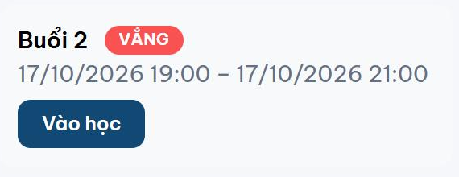
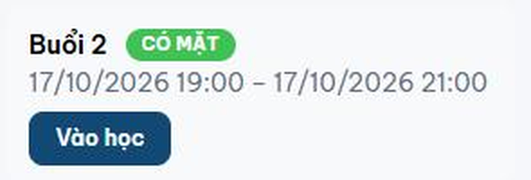
Bước 4 – Xem lại kết quả trên trang Lớp học
Trước
Sau khi người hỗ trợ bổ sung
Không giới hạn thời gian đề nghị, nhưng nên gửi sớm (trong tuần học) để dễ đối chiếu với giảng viên.
Chưa thấy nhãn đổi sau vài ngày làm việc? Nhắn lại người hỗ trợ, nêu ngày đã gửi đề nghị.

Slide 9
Để không phải bổ sung lần sau
1
Bấm đúng nút, đúng buổi
2
Không dùng link khác
Mỗi buổi Zoom bấm “Điểm danh & vào Zoom” của chính buổi đó, trong khung giờ mở điểm danh
Vào bằng link khác hoặc ở lại phòng từ buổi trước sẽ không được ghi nhận
3
Lớp trực tiếp
4
Biết trước sẽ vắng?
Ký tên đầy đủ vào danh sách khi đến lớp
Báo người hỗ trợ trước buổi học, hoặc đề nghị đổi buổi nếu khóa có mở

